Slide 1

Proyecto Informático III
Integrante:
Tracy Solange Padilla Sierra
Luis Lizama
Carlos
Guillermo Soto
Proyecto Informático III
Profesor: Henry José Villagra Molina
Fecha: 29-Abril-2013
Notes:
Hola Mi nombre es Tracy padilla
Estudio ing. En informática
Curso el tercer año de la carrera.
En que contexto esta presentación espara el ramo tanto
Bueno para esto yo trabaje en la idea para cubicar
Sistema para la estimación de proyectos de desarrollo de software

Slide 2

Descripción del Problema
¿Cuál es el problema?
Actualmente los datos no se encuentran centralizados y para el organismo es un gran problema la gestión de estos. Al contener los datos en formato Excel (.XLS) no pueden acceder todos los usuarios al mismo tiempo y la integridad de estos se ve afectada tanto en la seguridad como en su accesibilidad.
Notes:
TRACY

Slide 3

Descripción de la Solución
¿Cuál es la Solución?
Se migrarán hacia un modelo relacional que cumpla con los estándares de escalabilidad para aportar una mejora a la empresa y sea éste un soporte para futuros sistemas.
MEMRE Sistema migración de Datos de Excel a un Modelo Relacional
Notes:
YO

Slide 4
Objetivo General
A continuación, vera lo que se desea con el proyecto.
Migrar hacia un modelo relacional los datos de una funcionalidad del Gobierno Regional de la Araucanía, los cuales se encuentra en formato Excel.
Objetivos Específicos
Centralizar la información
Dar integridad a la información
Actualizar tecnológicamente el uso de la información
Agilizar la gestión de la información
Crear un soporte escalable para futuros sistemas
Mejorar la disponibilidad de la información
Notes:
carlos

Slide 5
Proyecciones
MEMRE proporcionará las herramientas operativas que permitirán darle un valor agregado a la información el cual servirá de base para automatizar e integrar los procesos de negocios, optimizar y llevar un eficiente control de los datos de los datos que antiguamente gestionaban en planillas Excel.
Satisfacer las necesidades de los usuarios.
Lograr solucionar el problema actual de la empresa.
Notes:
guillermo

Slide 6
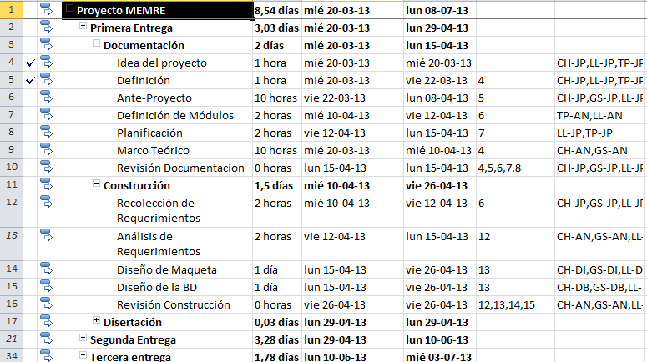
Carta Gantt
Notes:
lucho

Slide 7
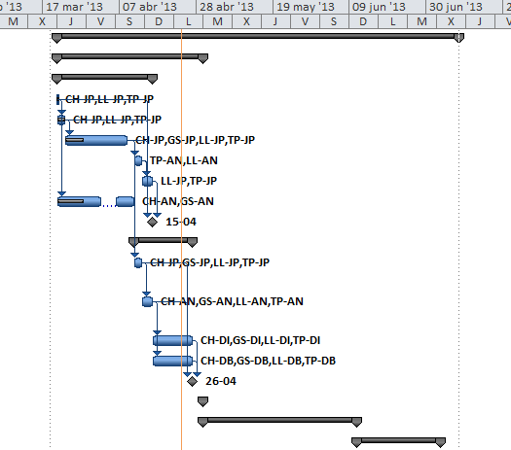
Gráfica
Notes:
lucho

Slide 8
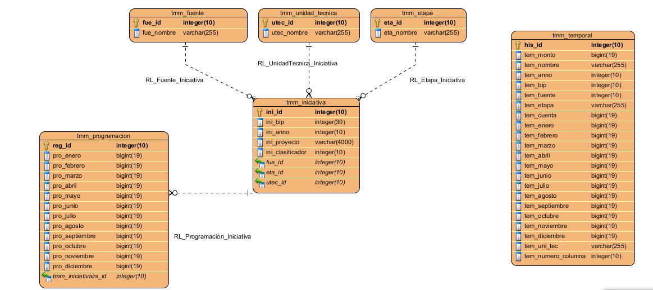
Modelo de Datos
Notes:
TRACY

Slide 9
Definición de los Módulos
Los distintos módulos del sistema fueron pensados de manera que se pueda separar las distintas características que posee el servicio según sus características.
Los módulos del sistema son los siguientes:
Carga Masiva
Mantenedores
Notes:
TRACY

Slide 10
Módulo Carga Masiva
En la carga masiva el sistema inicialmente presentara una interfaz en la cual el usuario podrá seleccionar un único archivo Excel, del cual se validara que corresponda a un tipo de archivo Excel 2003 con un tamaño máximo de 4 megas. Si no se cumple con esta validación inicial se informara al usuario con un mensaje de error.
Notes:
lucho

Slide 11
Módulo Mantenedores
En el módulo de mantenedores el sistema inicialmente presentará una interfaz en la cual se podrá realizar mantención de datos sobre las tablas de ‘fuente’, ‘unidad técnica’ y ‘etapa’, dicha mantención corresponde en ejecutar acciones de inserción y modificación de datos, no se podrán eliminar ni hacer consultas.
Notes:
lucho

Slide 12
Marco Teórico

Slide 13
Fundamentación de la problemática de generada en el GORE
¿Qué es el GORE?
El Gobierno Regional es un servicio autónomo que tiene a su cargo la administración de la región, y cuya misión es: "Liderar el desarrollo de la Región de La Araucanía, implementando políticas públicas con pertinencia multicultural, equidad e identidad territorial, sustentabilidad e inclusión".
Notes:
carlos

Slide 14
Fundamentación de la problemática de generada en el GORE
¿Cuál es el problema?
El Gore, mantiene información registrada en sus sistemas confeccionados en planillas de cálculo Excel. Al tratarse de una institución estatal, la cantidad de información que se maneja es bastante, puesto que se almacenan todos los documentos relacionados por los proyectos que se generan a través del FNDR y el FONDEMA.
Notes:
carlos

Slide 15
Modelo Relacional
¿Qué es un modelo relacional?
Su idea fundamental es el uso de «relaciones». Estas relaciones podrían considerarse en forma lógica como conjuntos de datos llamados «tuplas». Pese a que ésta es la teoría de las bases de datos relacionales creadas por Edgar Frank Codd, la mayoría de las veces se conceptualiza de una manera más fácil de imaginar, esto es, pensando en cada relación como si fuese una tabla que está compuesta por registros (cada fila de la tabla sería un registro o tupla), y columnas (también llamadas campos).
Notes:
guillermo

Slide 16
Consultas

Slide 17

Gracias por su atención

